Slide 1
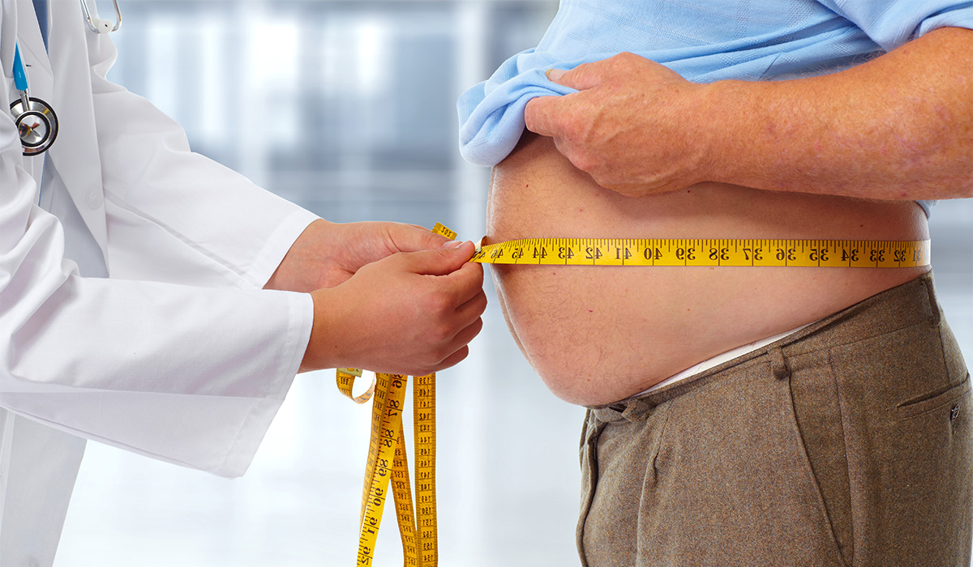
السمنة
جورج الفقس
الصف الثامن و

Slide 2
ما هي السمنة
السمنة هي تراكم غير طبيعي في كمية الدهون في الجسم وتعد مشكلة صحية تؤثر على صحة الفرد.
كذلك لها آثارنفسية واجتماعية ،حيث يشعرالشخص بالحرج والرفض الاجتماعي وتصبح مصدر للقلق بشأن المظهر الخارجي.

Slide 3
وتوجَهنا بهذا السؤال إلى خبيرة التغذية كاتيا الفقس
وبيَنت بأن أسباب الإصابة بالسمنة هي :
النمط الغذائي الخاطيء
عدم ممارسة الرياضة
اختلال نظام النوم
بعض الأمراض كأمراض الغدة الدرقية
بعض أدوية الاكتئاب والسكري

Slide 4
كما أضافت خبيرة التغذية بأن للسمنة آثار سلبية على صحة الفرد منها:
الشعور بالتعب وصعوبة التنفس.
رفع خطر الإصابة بمرض السكري.
آلام الظهر و المفاصل.
ارتفاع ضغط الدم.
أمراض القلب والشرايين.
ارتفاع مستويات الكوليسترول.
أنواع معينة من السرطان مثل سرطان القولون
و الكبد وغيرها.

Slide 5
كما أوضح لنا الدكتور عاهد حسني المتخصص في علم النفس بأن السمنة تؤدي الى بعض المشاكل النفسية منها:
انخفاض تقدير الذات.
ضعف الثقة بالنفس.
القلق.
الاكتئاب.

Slide 6
و أخيراً ختمت خبيرة التغذية حديثها بأن هناك عدة طرق للوقاية والعلاج من السمنة أهمها:
تغيير النظام الغذائي بحيث تكون الوجبات صحية متوازنة وغنية بالعناصر الغذايئة الأساسية.
ممارسة الرياضة باستمرار.
وفي بعض الأحيان يتوجب أخذ أدوية بعد استشارة الطبيب.

Slide 7
المصادر:
خبيرة التغذية كاتيا الفقس
https://www.webteb.com/articles/
https://joheart.net/%D8%A7%D9%84%D8%B3%D9%85%D9%86%D8%A9-%D9%88%D8%A7%D9%84%D8%AA%D8%AD%D9%84%D9%8A%D9%84-%D8%A7%D9%84%D9%86%D8%B3%D9%8A%D8%AF-%D8%B9%D8%A7%D9%87%D8%AF-%D8%AD%D8%B3%D9%86%D9%8A_ad-id!42409.ks
https://www.moh.gov.sa
https://www.mayoclinic.org/ar/diseases-conditions/obesity/diagnosis-treatment/drc-20375749#:~:text=%D9%85%D9%86%20%D8%A7%D9%84%D8%B9%D9%88%D8%A7%D9%85%D9%84%20%D8%A7%D9%84%D8%A3%D8%B3%D8%A7%D8%B3%D9%8A%D8%A9%20%D9%84%D8%B9%D9%84%D8%A7%D8%AC%20%D8%A7%D9%84%D8%B3%D9%85%D9%86%D8%A9,%D9%85%D8%B9%D8%AF%D9%84%20%D9%81%D9%82%D8%AF%D8%A7%D9%86%20%D8%A7%D9%84%D9%88%D8%B2%D9%86%20%D8%A8%D9%83%D9%85%D9%8A%D8%A7%D8%AA%20%D8%A8%D8%B3%D9%8A%D8%B7%D8%A9.

